Slide 1
组件化模型架构设计 android
四川天翼网络服务有限公司
移动应用团队
2018年10月

Slide 2
为什么需要组件化
组件化
随着APP版本不断的迭代，新功能的不断增加，业务也会变的越来越复杂，APP业务模块的数量有可能还会继续增加，而且每个模块的代码也变的越来越多，这样发展下去单一工程下的APP架构势必会影响开发效率，增加项目的维护成本，每个编码人员都要熟悉如此之多的代码，将很难进行多人协作开发，而且Android项目在编译代码的时候电脑会非常卡，又因为单一工程下代码耦合严重，每修改一处代码后都要重新编译打包测试，导致非常耗时，最重要的是这样的代码想要做单元测试根本无从下手，所以必须要有更灵活的架构代替过去单一的工程架构。

Slide 3
组件化好处
组件化
1. 解耦，模块代码复用率高
2. 分模块维护与集成，减少编译时间
3. 减少开发人员工作量

Slide 4
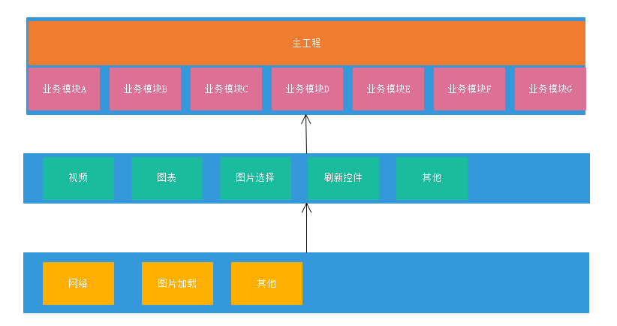
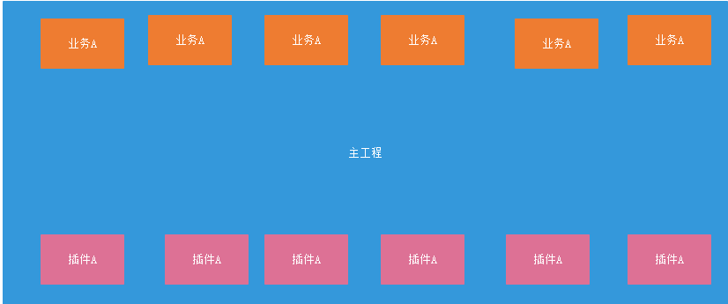
什么是组件化
组件化
单工程架构
单工程

Slide 5
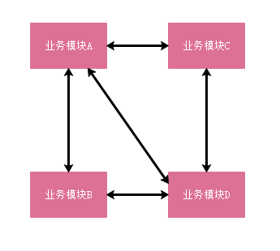
什么是组件化
组件化
单工程架构下的业务关系

Slide 6
什么是组件化
组件化
单工程架构下的业务关系
单一工程模型下的业务关系，总的来说就是：你中有我，我中有你，相互依赖，无法分离。
然而随着产品的迭代，业务越来越复杂，随之带来的是项目结构复杂度的极度增加，此时我们会面临如下几个问题：
1、实际业务变化非常快，但是单一工程的业务模块耦合度太高，牵一发而动全身；
2、对工程所做的任何修改都必须要编译整个工程；
3、功能测试和系统测试每次都要进行；
4、团队协同开发存在较多的冲突.不得不花费更多的时间去沟通和协调，并且在开发过程中，任何一位成员没办法专注于自己的功能点，影响开发效率；
5、不能灵活的对业务模块进行配置和组装；

Slide 7
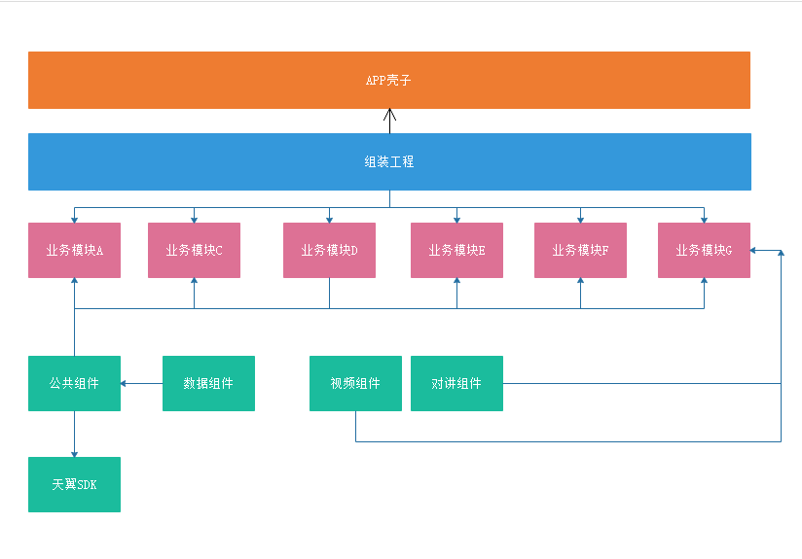
什么是组件化
组件化
组件化后的工程模型

Slide 8
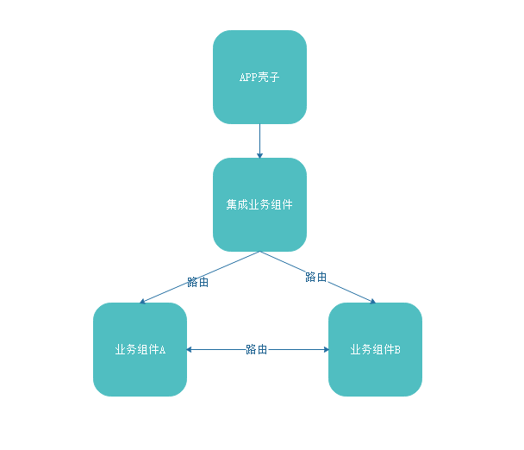
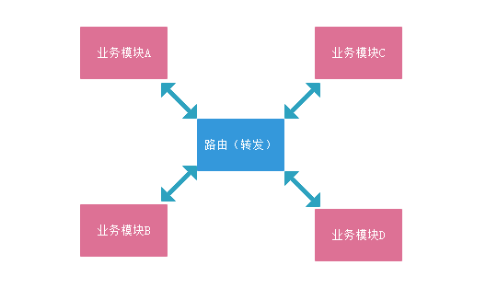
什么是组件化
组件化
组件化后的工程业务关系
Notes:
一键报警3.0系统是新疆维吾尔自治区维稳的重要组成部分，将社会资源图像、一键报警、十户联保、语音对讲、GPS定位、地图、大数据等进行充分融合应用，
建立三级（管委会—社区（派出所）—警务站）信息化管理平台，
实现便民警务站与周边便民警务站之间，与附近交警岗亭、BRT车站、地铁站、社区警务室、派出所、管委会指挥室、企事业单位、人口密集场所互联互通、联勤联动，从而确保实现
一分钟到达处置目标。

Slide 9
什么是组件化
组件化
整改后的架构能够带来很多好处：
1、加快业务迭代速度，各个业务模块组件更加独立，不再出现业务耦合情况；
2、稳定的公共模块采用依赖库方式，提供给各个业务线使用，减少重复开发和维护工作量；
3、迭代频繁的业务模块采用组件方式，各业务研发可以互不干扰、提升协作效率，并控制产品质量；
4、为新业务随时集成提供了基础，所有业务可上可下，灵活多变；
5、降低团队成员熟悉项目的成本，降低项目的维护难度；
6、加快编译速度，提高开发效率；
7、控制代码权限，将代码的权限细分到更小的粒度；

Slide 10
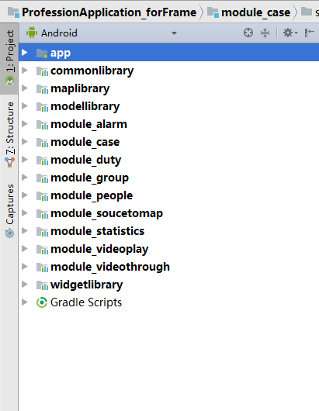
项目实施
组件化
具体的实施出来的效果

Slide 11
什么是组件化
组件化
集成模式所有的业务组件被“app壳工程”依赖，组成一个完整的APP；
组件模式可以独立开发业务组件，每一个业务组件就是一个APP；
app壳工程负责管理各个业务组件，和打包apk，没有具体的业务功能；
业务组件根据公司具体业务而独立形成一个的工程；
功能组件提供开发APP的某些基础功能，例如打印日志、树状图等；
组装组件属于业务组件，指定APP启动页面、主界面；
Common组件属于功能组件，支撑业务组件的基础，提供多数业务组件需要的功能，例如提供网络请求功能；
group使用阿里巴巴Arouter进行业务组件通信

Slide 12
项目实施
组件化
具体的实施出来的效果
  APP模块为整个APP的壳子，理论上我们可以引入任何android的壳子搭配，适应不同的包名防止APP包冲突，它只包含启动的Application（进程），图标，APP名字，是每个APP的入口

Slide 13
项目实施
组件化
具体的实施出来的效果
  Module_group模块为整个APP的配置，配置该使用那些组件来完成APP的工作，一般用来做权限控制，路由转发等功能

Slide 14
项目实施
组件化
具体的实施出来的效果
  commonlibary模块为整个APP的基础，包含整个APP的风格，图片资源，手机可以访问的权限配置，整合相关基础插件，以及一些基础类。相当于每个模块的地基

Slide 15
项目实施
组件化
具体的实施出来的效果
  widgetlibary模块为整个APP的控件插件，如下拉刷新，图片选择等控件，按需添加

Slide 16
项目实施
组件化
总结
  1.APP模块为整个APP的壳子
  2.Group 统一调配工程，为壳子新增引入界面等等
  3.CommonLibrary，每个工程必须引入，包含引入的框架，APP权限，以及相关BASE基类，res统一风格文件
  4. WidgetLibary 控件开发框架
  5.Map library,地图开发框架，目前只集成百度地图
  6.Model library 统一的数据模型包
  7.tytoolsSDK 基础插件，集成多种日常开发的控件
  其余的都是属于插件，可按需要添加

Slide 17
组件化
总结
应用效果
1
业务组件可以拆分重组，适用于各种演示
2
组件开发互不干扰，团队开发效率高
3
业务相互独立，维护方便
4
APP开发趋势

Slide 18

谢 谢！

